Slide 1
Лабораторная работа
Определение скорости распространения волны на поверхности воды
Выполнили:
Инютин Ярослав
Вржещ Ян
Подкорытов Владимир
Сахно Виктория

Slide 2
Цель работы: определить скорость движения волны на поверхности в зависимости от глубины
Используемое оборудование: печатная плата с АЦП, компьютер Raspberry Pi, ведро, линейка, кювета

Slide 3
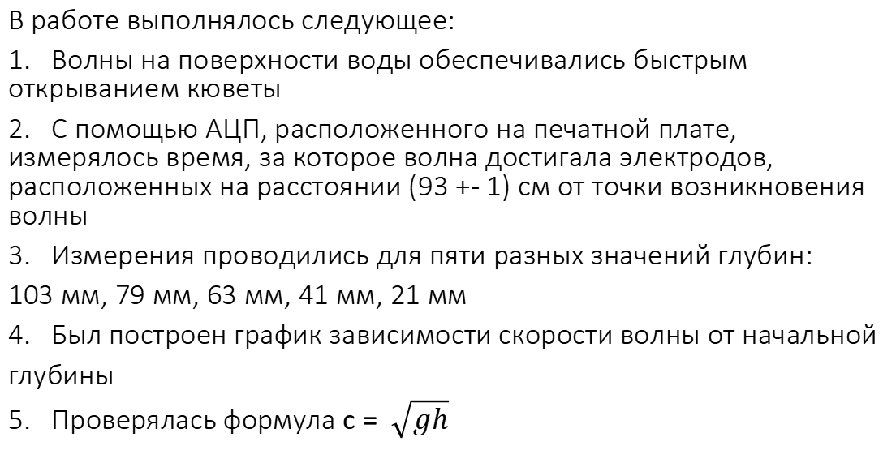
В работе выполнялось следующее:
1. Волны на поверхности воды обеспечивались быстрым открыванием кюветы
2. С помощью АЦП, расположенного на печатной плате, измерялось время, за которое волна достигала электродов, расположенных на расстоянии (93 +- 1) см от точки возникновения волны
3. Измерения проводились для пяти разных значений глубин:
103 мм, 79 мм, 63 мм, 41 мм, 21 мм
4. Был построен график зависимости скорости волны от начальной
глубины
5. Проверялась формула c = $\sqrt{gh}$

Slide 4
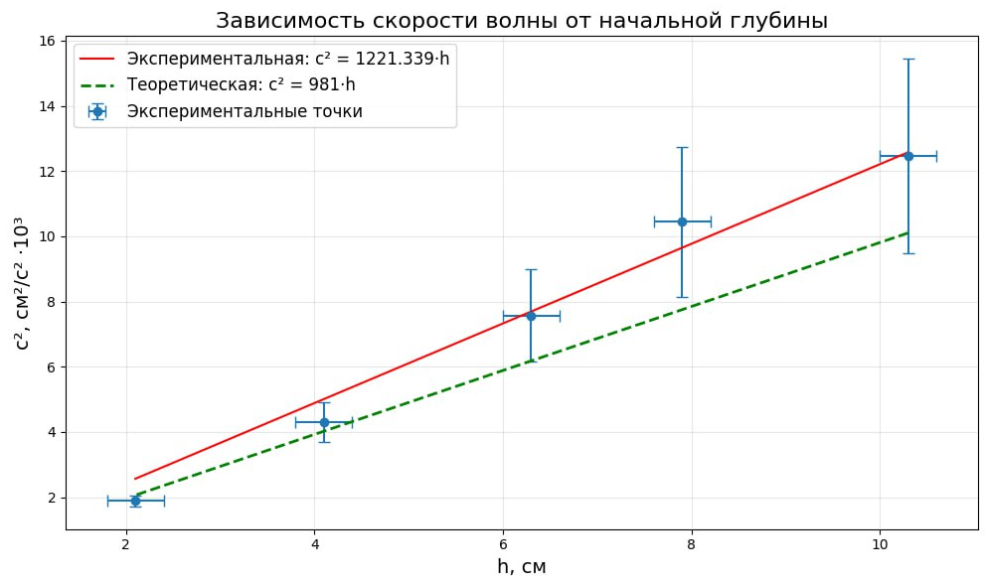

Slide 5
Вывод: приведенный метод оценки позволяет лишь приблизительно оценить скорость распространения волны на поверхности воды, поэтому он плохо соотносится с теорией и нуждается в доработке

